Slide 1
Mybatis源碼分析

Slide 2
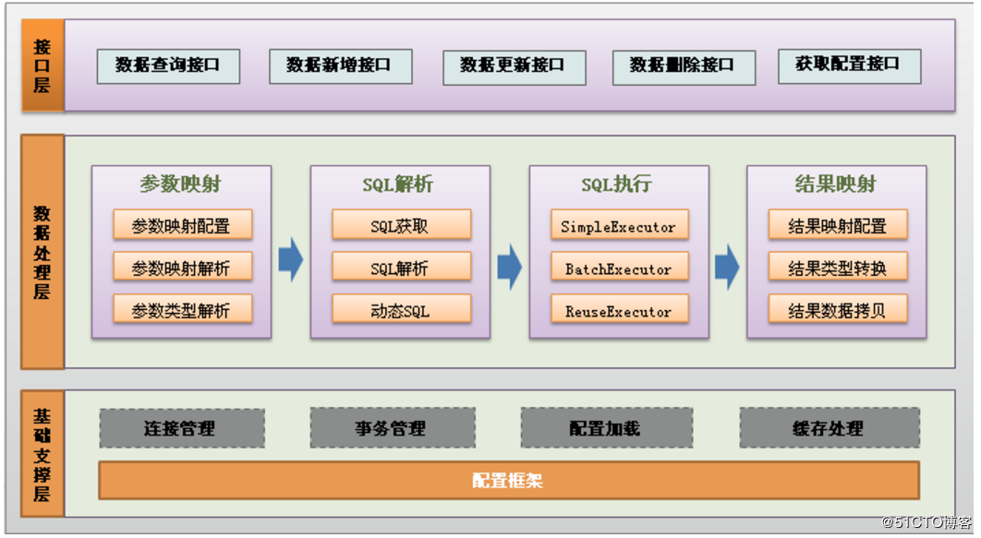
Mybatis架構

Slide 3
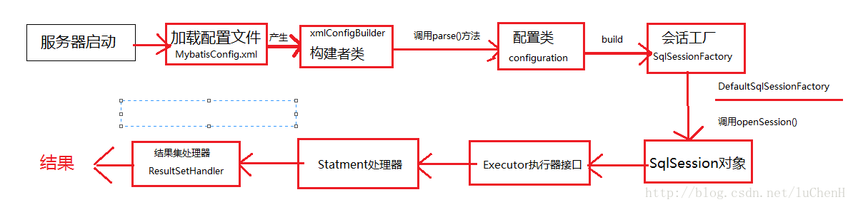
Mybatis運行流程

Slide 4
1、configuration文件
Properties
<properties resource="dbConfig.properties"></properties>
<!-- 方法二： 直接配置为xml -->
<properties>
<property name="driver" value="com.mysql.jdbc.Driver"/>
<property name="url" value="jdbc:mysql://localhost:3306/test1"/>
<property name="username" value="root"/>
<property name="password" value="root"/>
</properties>

Slide 5
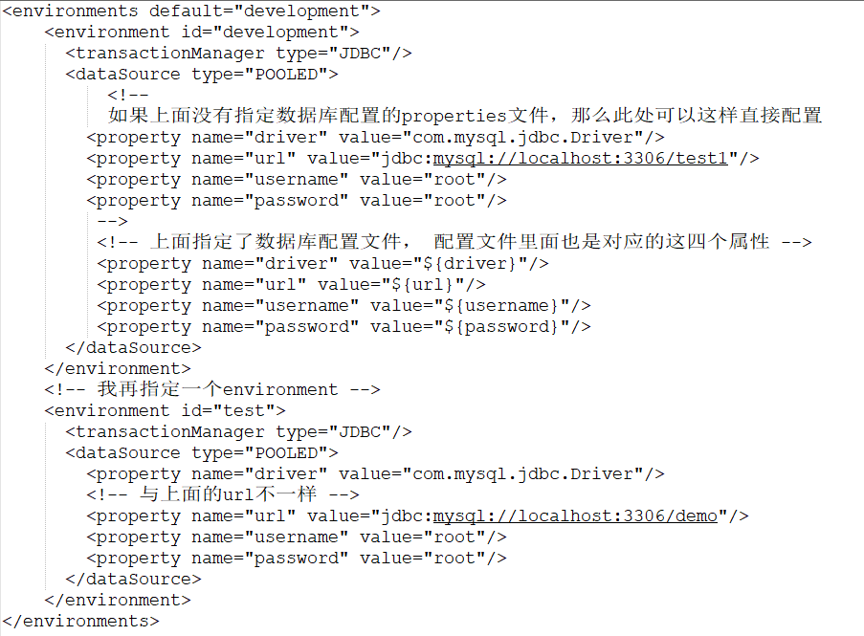
environments

Slide 6
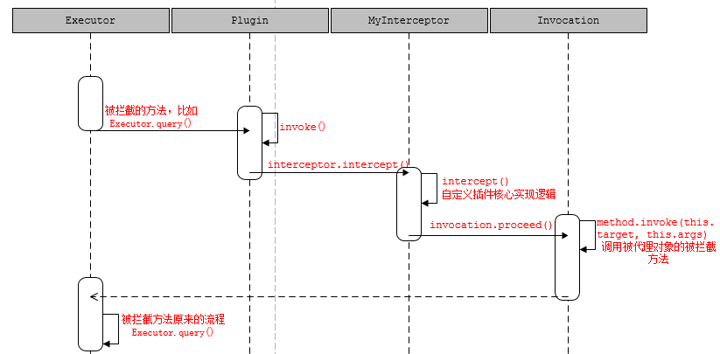
Mybatis插件原理

Slide 7
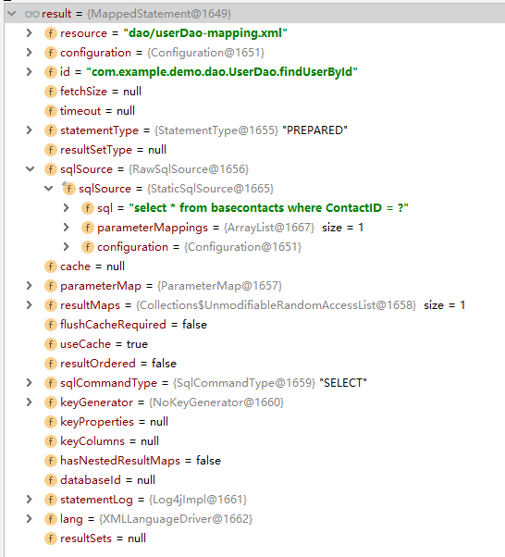
MappedStatement

